Slide 1
Půda
Součást neživé přírody

Slide 2
Půda
je součástí neživé přírody
Je zdrojem živin pro rostliny
Je domovem různých organismů – rostlin, živočichů, hub
Poskytuje oporu kořenům rostlin
- obsahuje – zrna písku, štěrk, drobné
kamínky, zbytky těl rostlin i živočichů,
vodu a vzduch

Slide 3
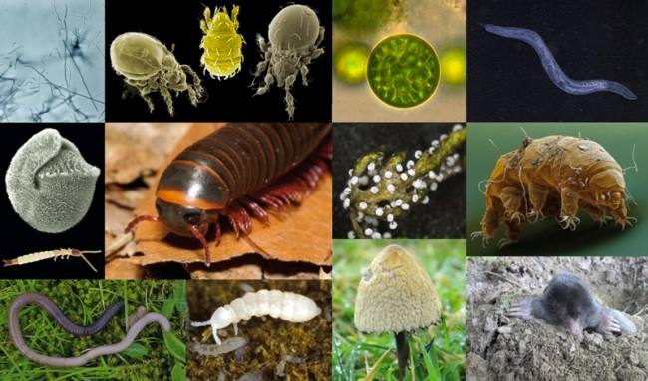
Organismy v půdě – rostliny, živočichové, houby

Slide 4

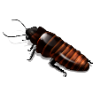
Nejsvrchnější část půdy se nazývá ornice.
Nejúrodnější část půdy nazýváme humus.
Lidé půdu obdělávají a pěstují v ní užitkové rostliny.

Slide 5
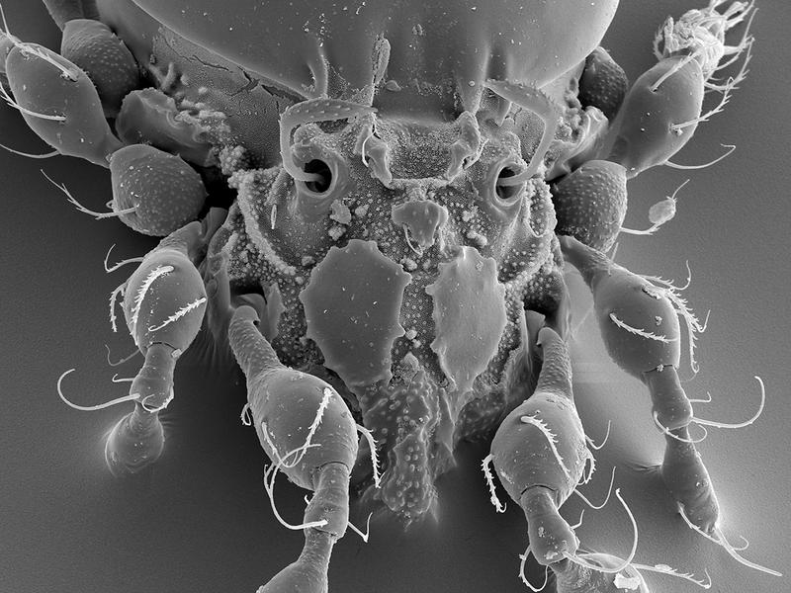
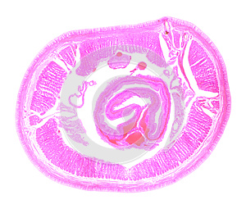
Mikroskop a půda
Půdní roztoč
Žížala pod mikroskopem – řez tělem
Notes:
Půdní roztoč

Slide 6
Odpověz na otázky:
Co poskytuje půda kořenům rostlin?
Půda poskytuje kořenům rostlin oporu.
Co půda obsahuje?
Obsahuje zrna písku, štěrk, drobné kamínky,
zbytky těl rostlin i živočichů, vodu a vzduch.
Jak se jmenuje nejúrodnější část půdy?
Jmenuje se humus.

Slide 7
Doplň správně:
domovem
Půda je _________________ různých živočichů .
živin
Půda je zdrojem _______________ pro rostliny.
Napiš nějaké živočichy, kteří žijí v půdě:
žížaly, pavouci, brouci, krtci, …
______________________________________ .
ornice
Nejsvrchnější část půdy se nazývá ____________ .
Napiš, co lidé pěstují v půdě:
užitkové rostliny
________________________________________ .

Slide 8
Zakroužkuj to, co souvisí s půdou:
Poskytuje oporu kořenům.
Je jediným zdrojem kyslíku na Zemi.
Je domovem různých živočichů.
Zdroj světla a tepla.
Je slaná a sladká.
Je zdrojem živin pro rostliny.
Je to bezbarvý plyn.
Slunce

Slide 9
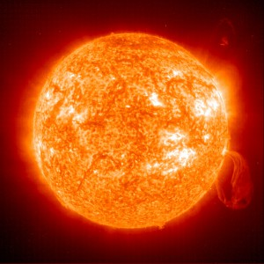
Slunce a Země
Slunce:
hvězda ve vesmíru
kolem něj obíhají planety → sluneční soustava

Slide 10
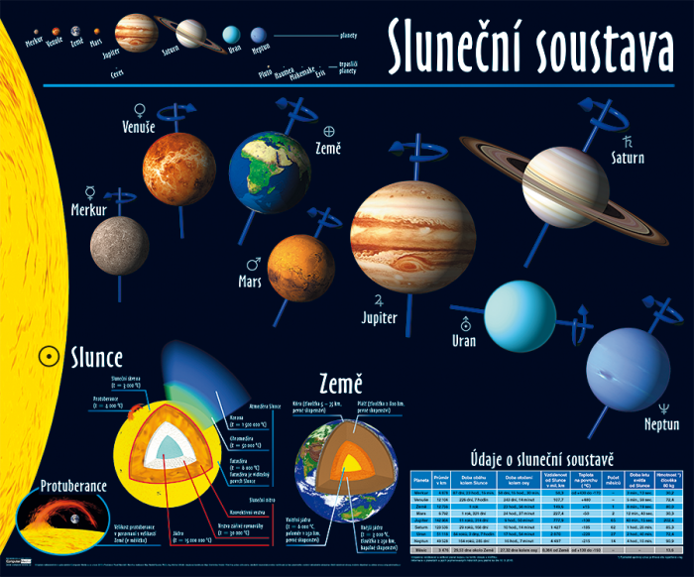
Sluneční soustava

Slide 11
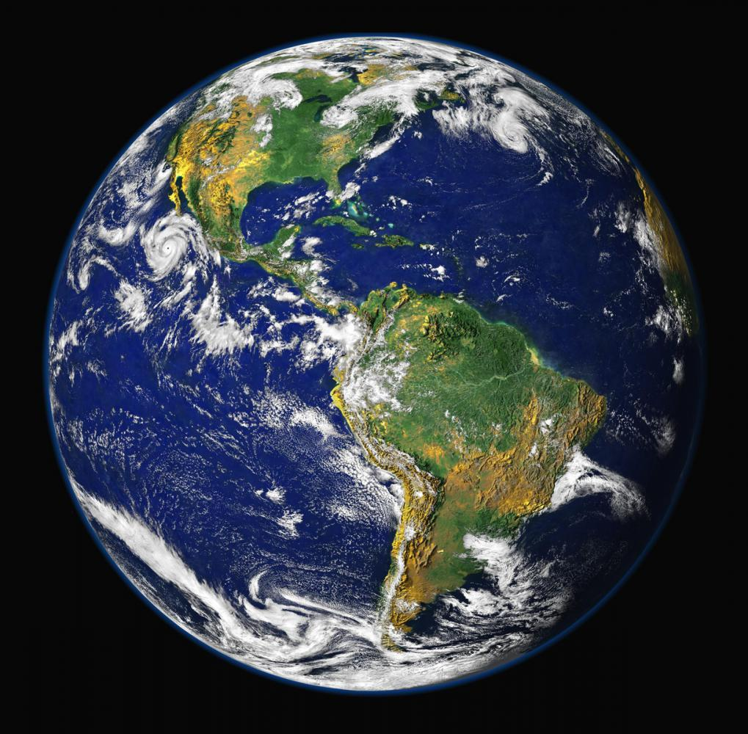
Planety Země
Planeta Země se otáčí kolem své osy → střídání dne a noci
Odkaz na You Tube: https://www.youtube.com/watch?v=N3wV63Pv_1w

